Slide 1
加強式學習 和 Q Learning
Reinforcement Learning and Q learning

Slide 2
Introduction
01
Result
TABLE OF CONTENTS
03
Method
02
Discussion
04
加強式學習的概念介紹、Q learning的概念介紹
結果呈現
實作加強式學習和
Q learning 的介紹
分析與討論

Slide 3
01
Introduction
加強式學習的概念介紹、Q learning的概念介紹

Slide 4

加強式學習是一種讓AI(也就是我們提到的Agent)在特定中環境(Environment)中，把在環境中不同時間點的觀察(Observatio)的集合當作環境的狀態(State)，基於目前狀態去形成一個策略(Policy)，並基於這個策略去行動(Action)，透過所獲得的反饋(Reward)多寡，慢慢去了解自己在此環境中面對不同的狀態該用什麼樣的策略來得到較多的反饋，由此來找到一個最好的策略使得在每一個狀態下都能夠得到最多的反饋。 簡單來說，就是在特定環境下找到一個最好策略來讓每一次行動的反饋可以最多。如同人在某件事上不斷經歷失敗過後，透過調整自身狀態，在這件事的表現上變得越來越好，最後找到一個能夠成功的辦法。
加強式學習 – 基本介紹

Slide 5
Agent
Environment
State
Policy
Action
Reward
加強式學習 - 要素
與環境互動，並藉由過往行動的經驗去學習，最終制定一個最佳的Policy
agent 的行動範圍，根據 agent 的 action 給予不同程度的 reward。
由在環境中不同時間點的Observation所形成的集合，稱為狀態(State)
透過每次行動時環境的state和reward所制訂出來的策略，用來選擇每個狀態下最好的action
Agent基於自身制定的Policy所做出的行動
環境對於Agent在當前狀態下所做出的行動提供的反饋

Slide 6
加強式學習的算法有很多種類： 按照環境是否已知可以分為Model-based & Model-free； 按照學習方式可以分為On-Policy & Off-Policy； 按照學習目標可以分為Value-based & Policy-based。
加強式學習 – 算法分類

Slide 7
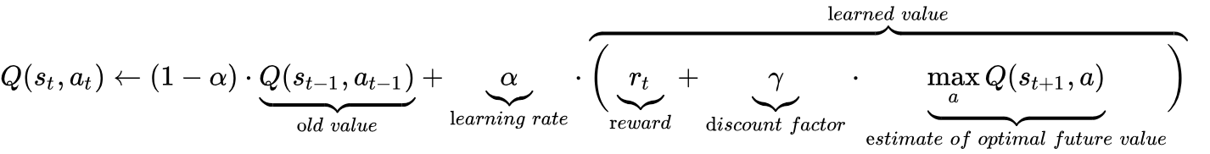
而Q Learning就是屬於加強式學習當中的一種方法，以上頁的分類來看的話，Ｑ Learning 是屬於： Model-free：因為使用Q Learning時，對於環境並不是非常理解，不能基於環境來 設置Policy，而是透過得到的Reward多寡來調整Policy。 Off-Policy：因為Q Learning中，Agent所採取的Policy會隨著學習而不斷改變。 Value-base：Q Learning的想法是由Value Iteration得到的，將每次從Q-function 得到的值再代入下一個Q-function中，透過不斷迭代來得到最佳的 Q-function
Q Learning – 算法

Slide 8
而得到了Q Learning的更新方法後，我們還是需要有Policy去決定動作，而在決定Policy這件事情上會由兩種方法結合而成： 1. Exploration(探索)：是讓Agent去嘗試不同的Action，也就是隨機生成一個Action ，讓Agent可以有新的想法，來探索新的Policy。 2. Exploitation(利用)：讓 Agent利用目前的所有Q值來找出一個最好的Action，這個 Policy稱為「greedy policy」，也就是哪個Action的會得到 的Q值最大我就進行哪個Action。 這時我們定義一個「ε」，讓 ε 介於0~1之間，使得在 ε 的機率下，Agent選擇Exploration；在 (1 - ε)的機率下，Agent選擇Exploitation，讓Agent在Action的選擇上有彈性，慢慢去學習，進而找到最佳的Policy，此種方法就稱為「ε-greedy」。
Q Learning - 探索機制

Slide 9
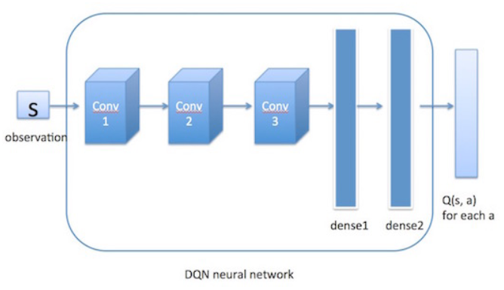
在Agent的學習過程中，經歷了多次的嘗試與學習，會產生出許多的State和Action，並經由 Q-function( Q(s, a) )來調整Policy，也就是我們會需要這些State和Action來當作Q-function的 input，也就意味著我們需要有地方來儲存這些數據，而我們可以使用兩種方法： Q Table：就是直接把State和Action放入Table當中，當要進行Q-function時就拿出 來使用，但如此一來有個大問題是，因為Table的大小有限，所以在數據量 過大的例子當中比較不適用。 Neural Network(NN)：直接透過神經網路，輸入不同的狀態、輸出每個動作的Q值，而神經 網路的訓練核心即是找出最好的參數來優化loss function。這個方 法會需要training data、input X、label Y，這邊的input X即是 State，而label Y即是Q-function中的learned-value(也可叫做 Target Q)，如此一來便可使用神經網路來進行Q Learning，規避掉 使用Q Table時面臨的數據量問題。 使用Neural Network來進行Q Learning的方法即是結合了Deep Learning的Deep Q-Learning Network(DQN)，但這部分比較複雜，接下來的實作會使用Q Table的方式。
Q Learning - Q Table

Slide 10
02
Method
實作加強式學習和 Q learning 的介紹

Slide 11
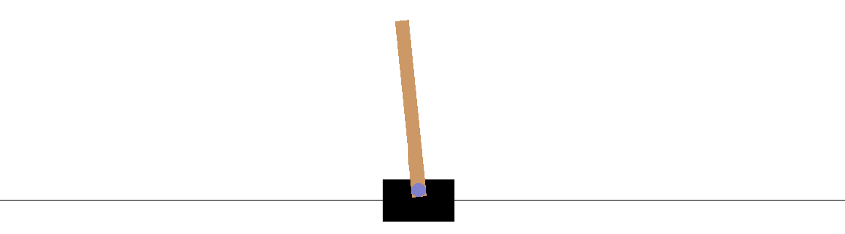
CartPole
這是個很簡單的遊戲，就是讓下面的小車向左向右移，用來平衡上柱子，讓他不要倒下來。這個遊戲的Environment中有4個feature(車子位置、車子速度、柱子角度、柱尖速度)、Agent有2種Action(向左移、向右移。)，因為這個例子比較單純，沒有過多的數據量，因此適合用Q Table的方式來做Q Learning，因此這邊用這個遊戲作為實作的案例。

Slide 12
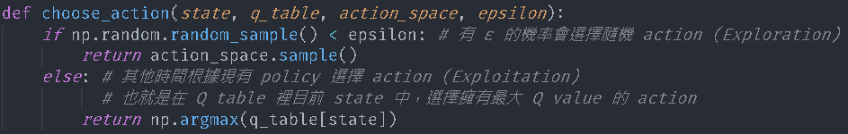
定義ε-greedy
如同前面所提到，當我們在選擇要做Exploration或是
Exploitation時，我們會使用到「ε-greedy」的方法，
因此在這邊我們就先定義一個function叫做choose_action，用來決定我們要做Exploration還是Exploitation，進而決定我們下一步的Action。

Slide 13
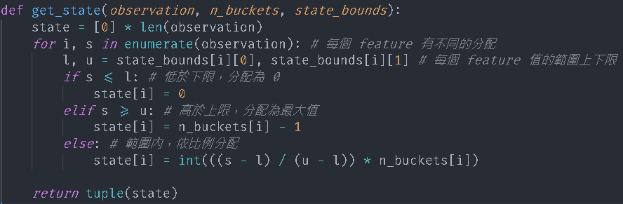
State的表示
因為在CartPole這個遊戲中，它的feature都是連續值，但是如果我們要放入Q Table中，連續值比較不適合，因此我們需要把得到的值化為離散值，以方便後續Table的使用。

Slide 14
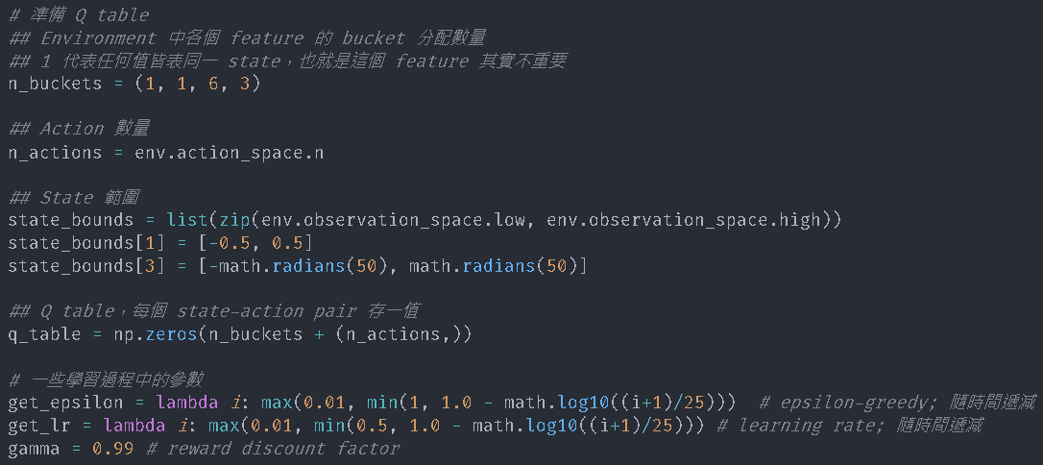
準備Q-function所需參數
將Q Table所需要的位置以及Q-function運算時所需要的其他參數準備好。這邊要特別注意的地方是，這邊的 ε 和learning rate定義成隨時間遞減，因為在0.1~0.5之間， ε 設置的越低，最終的平均收益會越高，原因是當Agent常常做隨機探索，就會產生很多利用效果不好的Action，因此當 ε 越低，就會比較少做Exploration，就可以避免有太多不必要的Action。

Slide 15
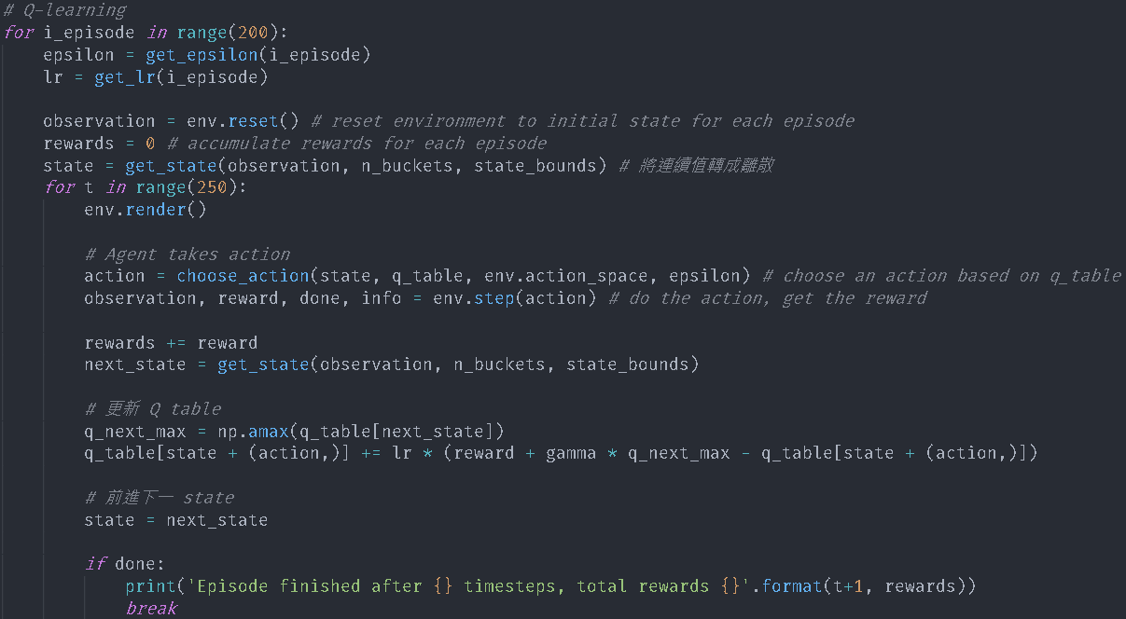
開始進行Q Learning
這邊就開始進行我們的Q Learning，把訓練的次數定在200次，先把State轉成離散值，並使用先前定義的choose_action來決定要使用的Action，計算每一次做出Action後得到的Reward，將得到的Reward帶入Q-function中來更新Q Table，之後再進入下一個State，反覆進行學習。

Slide 16
03
Result
結果呈現

Slide 17
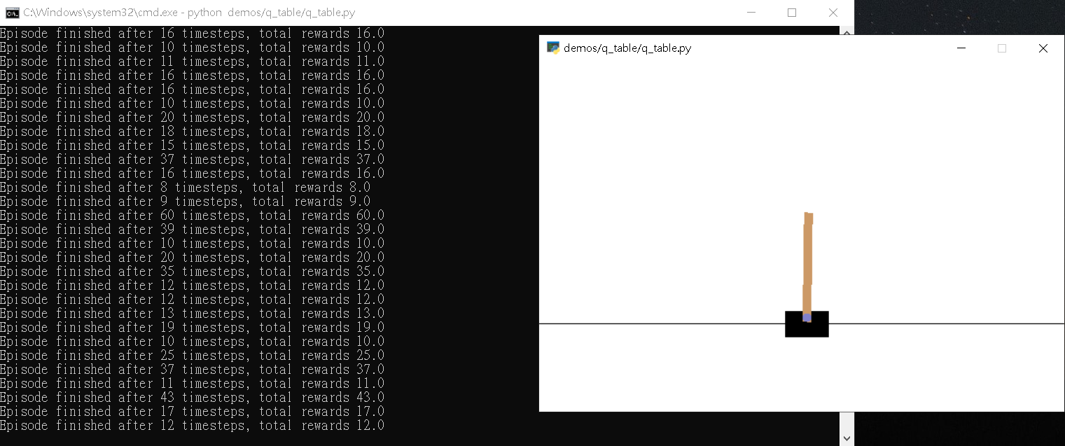
學習初期

Slide 18
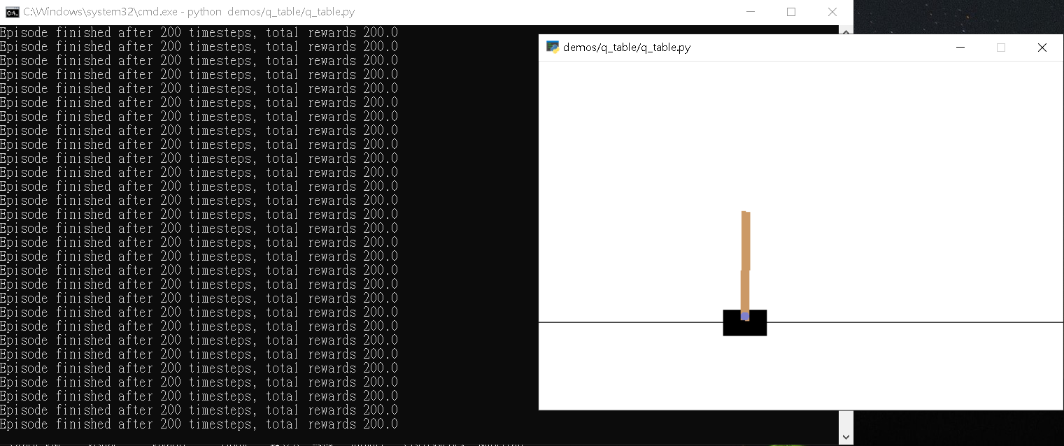
學習後期

Slide 19
04
Discussion
分析與討論

Slide 20
討論、分析
在我查閱了網路上大量的資料過後，感覺到加強式學習真的是很強大的機器學習法，尤其是當它與Deep Learning結合後所衍生的DQN，其功能性又更加強大，通用性也很廣，像是我有查到他可以應用在博弈、控制、資訊、統計…多個領域，就連鼎鼎大名的Alpha Go，也是基於加強式學習而開發出來的，當然或許在某些特定領域中，使用加強式學習並不會比其他機器學習法來的好，但感覺在機器學習能夠接觸到的領域當中，加強式學習應該在大部分都是非常強大的存在。只是這個學習法的缺點或許就在於，當面對更複雜的例子時，就會需要花更大量的時間、以及電腦需要具備更強大的算力，才有可能不斷地對龐大的數據做迭代，但或許在過個幾十年，電腦晶片蓬勃發展，到時候算力也許已經不是個問題了，但到時候加強式學習也許也已經被其他更強大的機器學習算法給取代掉了。但以我目前能夠觸及到的範圍，加強式學習對我日後進行機器學習的練習會有很大幫助，我很喜歡加強式學習的理念，也很喜歡AI透過不斷嘗試、經過時間而慢慢變得強大的過程。

Slide 21
我的想法
在接觸到加強式學習之前，我以為AI的訓練就是分為監督式學習、非監督式學習兩大類，但是總感覺好像少了些什麼，直到現在接觸到了加強式學習，才發現加強式學習好像更接近我內心中機器學習所應該具備的真正樣貌，就是透過不斷的失敗、嘗試，去學習新的方法，並得到更好的解決方法。在維基百科上，它講到其實加強式學習的靈感是來自於心理學中的行為主義，因為我之前有接觸心理學所以我對這塊其實特別有感觸，行為主義中有個很重要的部分就是制約，訓練動物時，透過獎勵機制來讓動物慢慢地學習在面對什麼樣的情況下應該做出什麼樣的反應，我想這個部分跟加強式學習有異曲同工之妙。也因為有這個觀點，讓我覺得人工智能的學習能力好像慢慢地在往真正的生物界靠攏了，現在的加強式學習的AI就好像是被訓練的寵物一樣，有著相同的學習模式，或許再過個幾年，新的機器學習法誕生，它的思維會更往人類的思維靠近，甚至進一步能夠有自己的思維、擁有自主判斷的能力、能夠通過圖靈測試，以這樣的模式進行下去，強AI誕生的日子也許已經不遠了。

Slide 22
RESOURCES
Reinforcement Learning 健身房：OpenAI Gym
https://ppt.cc/fi3NTx
[機器學習 ML NOTE] Reinforcement Learning 強化學習(DQN原理)
https://ppt.cc/fM60cx
[Reinforcement Learning] 強化學習介紹
https://ppt.cc/fQd11x
Is Q-learning a type of model-based RL?
https://ppt.cc/flWuJx
On-Policy VS Off-Policy 強化學習
https://ppt.cc/fotUKx
強化學習 – 維基百科
https://ppt.cc/fnKXEx

